Slide 1
GV có thể chiếu 1 trong 2 video sau cho HS xem ở phần Khởi động:
a/ https://www.youtube.com/watch?v=lRuB3o9l2P0
b/ https://www.youtube.com/watch?v=ULsyfVCfpCc

Slide 2
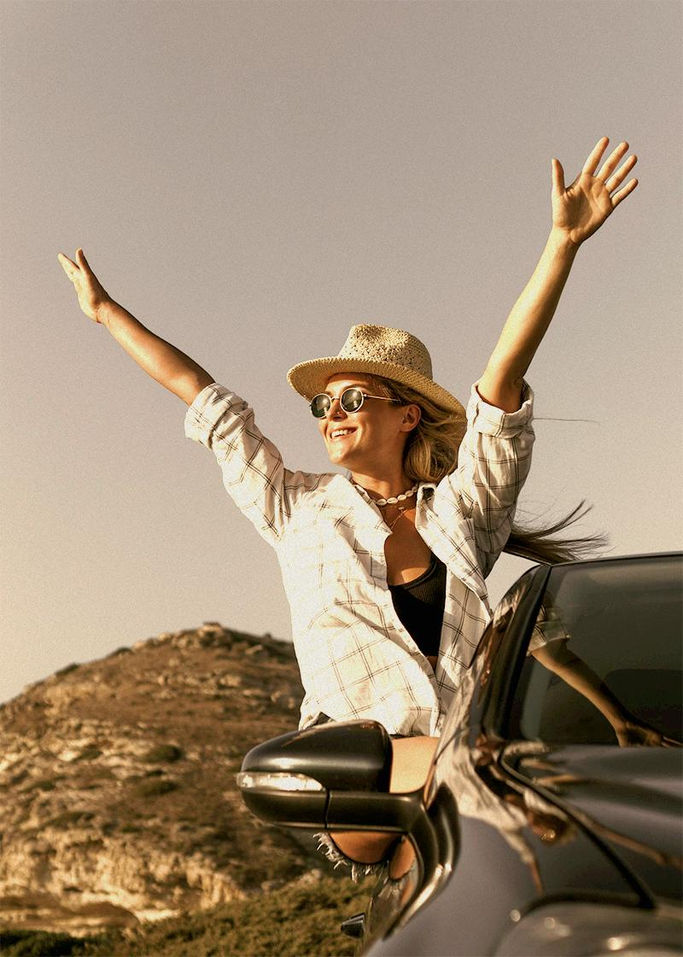

Nói và nghe:
Kể lại một trải nghiệm đáng nhớ
GV: NGUYỄN THỊ BÍCH THẢO
Notes:
Giáo án của Kim Dung 0336032445 https://www.facebook.com/phamkimdung25/

Slide 3


01
ĐỊNH HƯỚNG
Notes:
Giáo án của Kim Dung 0336032445 https://www.facebook.com/phamkimdung25/

Slide 4
PHIẾU HỌC TẬP
+ Thế nào là kể lại một trải nghiệm đáng nhớ? ................................................................................................................. + Để kể lại một trải nghiệm đáng nhớ, chúng ta cần làm gì? ................................................................................................................. ................................................................................................................. ................................................................................................................. ................................................................................................................. + Khi nghe người khác kể lại một trải nghiệm đáng nhớ, ta cần chú ý thực hiện những yêu cầu nào để việc nghe có hiệu quả, từ đó, có thể trao đổi hoặc tương tác với người kể? ................................................................................................................. ................................................................................................................. ................................................................................................................. .................................................................................................................

Slide 5
Kể lại một trải nghiệm là gì?
Kể lại một trải nghiệm là trình bày bằng lời nói về một trải nghiệm của bản thân, có thể là sự việc hoặc hoạt động,… mà người kể đã trực tiếp trải qua và có được những kinh nghiệm hoặc bài học nào đó.

Slide 6
Để kể lại một trải nghiệm, các em cần:
Xây dựng dàn ý cho bài kể về một trải nghiệm.
Chú ý nội dung và cách thức kể, những lỗi thường mắc khi kể bằng lời nói.
Thực hiện hoạt động kể
Notes:
Giáo án của Kim Dung 0336032445 https://www.facebook.com/phamkimdung25/

Slide 7

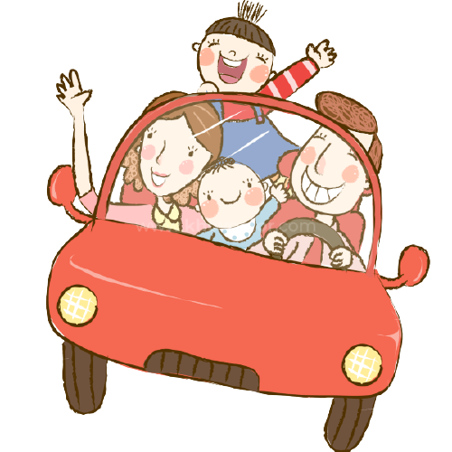
02
THỰC HÀNH
Đề bài: Hãy kể lại một chuyến đi đáng nhớ của em.

Slide 8

a/ Chuẩn bị
Xem lại dàn ý kể về chuyến đi đáng nhớ ở phần Viết.
Bổ sung các từ, câu dẫn dắt, chào hỏi, kết nối các phần.
Xác định giọng kể, ngữ điệu, điệu bộ, nét mặt,…cho phù hợp với sự việc, cảm xúc trong chuyến đi.
Notes:
Giáo án của Kim Dung 0336032445 https://www.facebook.com/phamkimdung25/

Slide 9
b/ Tìm ý và lập dàn ý
GIỌNG KỂ | NỘI DUNG BÀI VIẾT | ĐIỆU BỘ, CỬ CHỈ
 | (Mở đầu)……………………….
Ví dụ: Vui tươi, hài hước | (Thân bài) Đoạn 1:………………………... | Ví dụ: Nheo mắt tinh nghịch;…
…………………… | Đoạn 2:………………………... | ………………....
…………………… | .................................................... | ………………....
………………….. | (Kết bài)……………………….. | ………………....
Notes:
Giáo án của Kim Dung 0336032445 https://www.facebook.com/phamkimdung25/

Slide 10
c/ Nói và nghe
Bám sát nội dung đã nêu trong dàn ý
Cách kể miệng kết hợp với các yếu tố biểu cảm bằng ánh mắt, nét mặt, động tác,…
Giới thiệu ảnh, video về chuyến đi (nếu có)

Slide 11
d/ Kiểm tra và chỉnh sửa
Người kể:
Xem nội dung kể đã nêu được những thông tin chính trong dàn ý chưa, cách thức kể có đáp ứng theo yêu cầu đã nêu hay không. Xác định được các lỗi cần chỉnh sửa khi kể về một chuyến đi đáng nhớ.
Người nghe:
Tự kiểm tra các thông tin thu được từ câu chuyện về chuyến đi của bạn (đi đâu, đi với ai, có gì thú vị, đáng nhớ,…); nhận xét được cách kể (ưu điểm và hạn chế); tự xác định các lỗi khi nghe (không tập trung, không nắm được thông tin, có thái độ không đúng khi nghe, trao đổi,…).
Notes:
Giáo án của Kim Dung 0336032445 https://www.facebook.com/phamkimdung25/

Slide 12
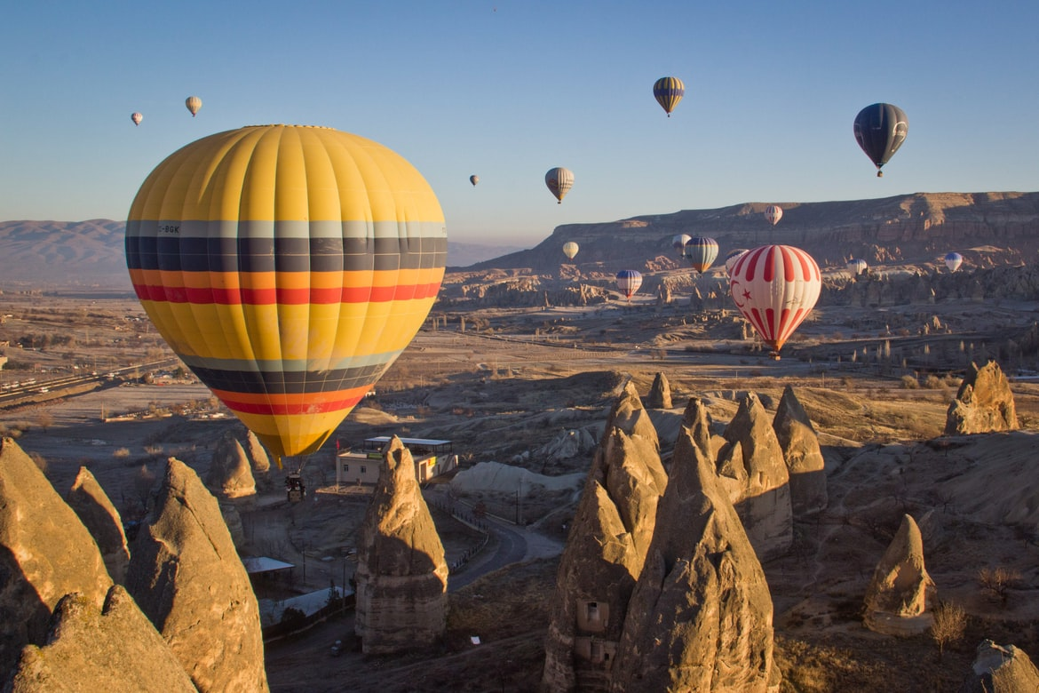
Cảm ơn các em đã chú ý lắng nghe!

Slide 13
Notes:
Giáo án của Kim Dung 0336032445 https://www.facebook.com/phamkimdung25/

